Slide 1
Esplorazione di un isolato tramite una flotta di robot in ambito S&R
Matteo Mistri, Daniele Papetti – 23/09/2019
Presentazione del progetto del corso di Sistemi complessi: Modelli e Simulazione (LM Informatica, Università degli studi di Milano-Bicocca)

Slide 2
outline
Introduzione
Stato dell’arte
Obiettivi
Componenti del modello
Inferenza dei parametri
Risultati
Conclusioni

Slide 3


introduzione
Le catastrofi naturali causano ingenti danni in ambito urbano e mettono a rischio la vita di molte persone disperse sotto le macerie oppure impossibilitate a muoversi
Salvarle nel minor tempo possibile risulta una sfida fondamentale
Potrebbe risultare utile un sistema automatico di robot che si coordinano per esplorare il territorio, cercando di individuare eventuali feriti nel minor tempo possibile
Si darebbe ai soccorritori un sistema di supporto nella pianificazione delle zone in cui intervenire con priorità

Slide 4
Stato dell’arte – approcci per l’esplorazione
L’esplorazione di una mappa da parte di agenti robotici è un argomento discusso in letteratura
Partendo da tecniche per mappare una stanza, a situazioni search & rescue fino all’esplorazione di pianeti
La maggiore criticità rilevata nella maggior parte dei lavori è l’assenza di un sistema di comunicazione globale e solido tra l’intera flotta di robot
Arkin et al. (2002) propongono un sistema nel quale i robot “vagano ancorati”: un robot esplora fintanto che rimane nella linea visiva del robot precedente; quando ne fuoriesce, smette di esplorare tornando indietro e diventando così una nuova ancora a favore dell’esplorazione del robot successivo
Viene permessa l’esplorazione di un unico robot alla volta
In contesti estesi, come quello considerato, viene richiesto un numero elevato di robot
Anche con l’aggiunta di conoscenza a priori sul territorio, la sua completa esplorazione richiede comunque un tempo significativo

Slide 5

Stato dell’arte – approcci per l’esplorazione
De Hoog et al. (2009) suddividono i robot in due gruppi: esploratori e trasportatori. Gli esploratori esplorano aree sconosciute del territorio, successivamente si incontrano in un luogo di rendez-vous precedentemente stabilito con un trasportatore, che porta tali informazioni ad un “server centrale”
Il ruolo dei robot deve essere fissato a priori, limitando il numero di robot a disposizione dell’esplorazione
Il tempo impiegato per il trasporto dell’informazione può inficiare l’efficienza del sistema nel quale i robot sono maggiormente impegnati negli spostamenti piuttosto che nell’esplorazione
Yamauchi et al. (1998) introducono il concetto di frontiera, ovvero l’ insieme di celle non ancora esplorate che sono nel vicinato di celle già esplorate. Tale concetto ha portato alla realizzazione di diversi approcci
Nel lavoro di Simmons et al. (2000), gli agenti stimano i trade-off tra il vantaggio nell’esplorare una cella e il costo per raggiungerla. Il sistema centrale si occupa di combinare tali informazioni e coordinare i robot
Burgard et al. (2005) presentano un sistema dove i robot scelgono la successiva cella da esplorare basandosi sul calcolo di una funzione di information-gain, tali scelte vengono prese localmente dai robot
Notes:
Gli esploratori iniziano subito ad esplorare

Slide 6

Stato dell’arte – comunicazione tra i robot
La nostra idea
La principale limitazione è l’assenza di un sistema di comunicazione globale tra i robot
Per provare ad ovviare a tale problema, nel lavoro di Yarali et al. (2009) si delinea come soluzione più economica ed efficiente la creazione di una rete wi-fi mesh mediante piccoli ripetitori
Tali reti risultano ancor più vantaggiose dopo un disastro naturale, in quanto le convenzionali reti di comunicazione potrebbero rivelarsi danneggiate o sovraccaricate
Nel 2018, è stato presentato il progetto OWL (vincitore della competizione Call for code di IBM): piccoli ripetitori autonomi che permettono la creazione di una rete mesh
Mediante tale rete gli utenti possono segnalare la loro condizione e posizione (coordinate GPS)
Approccio proposto da Burgard et al. (2005) per l’algoritmo di scelta delle celle da esplorare da parte dei robot e il loro coordinamento
Tecnologia OWL per permettere ai robot di costruire la rete che utilizzano per comunicare direttamente mentre esplorano. Tale rete può essere utilizzata dai feriti per segnalare la loro presenza

Slide 7

Obiettivi
Adattare il modello proposto nell’articolo combinandolo con la tecnologia OWL
Realizzarne il simulatore sfruttando il framework per Python Mesa
Indurre automaticamente i valori ottimi dei parametri per minimizzare i tempi di esplorazione del territorio
Valutare, al variare del valore di questi parametri, i cambiamenti nel comportamento del sistema
Nell’approccio utilizzato, il comportamento emergente del sistema dipende da alcuni parametri, che determinano le singole decisioni prese dagli agenti

Slide 8
Componenti del modello
AMBIENTE: territorio da esplorare dopo un disastro naturale, viene rappresentato come una griglia le cui celle sono di forma quadrata
Ai fini della simulazione, è questa componente a gestire l’evolvere del tempo e a rendere trasparente la comunicazione tra gli agenti
AGENTI: sono presenti due tipologie di agenti all’interno dell’ambiente
I robot, che hanno lo scopo di esplorare il territorio e nel mentre creare la rete che sfruttano per comunicare
I feriti che possono segnalare la loro presenza grazie ai servizi di OWL
INTERAZIONE: gli agenti comunicano tra loro mediante la rete mesh che costruiscono durante l’esplorazione
Tali comunicazioni non sono direttamente implementate nel simulatore, ma sono state rese trasparenti. Le modalità di comunicazione verranno comunque discusse a breve

Slide 9
Ambiente
Lo step della simulazione corrisponde a un secondo e le celle rappresentano un’area di 3x3 metri
Per ogni cella, oltre al suo stato, si tiene traccia dei valori di priorità, utilità e difficoltà stimata di attraversamento della cella
I possibili stati sono: inesplorata, in esplorazione, esplorata o non esplorabile
A livello programmativo, l’ambiente viene sfruttato per la condivisione del grafo delle celle viste e della frontiera
Il grafo delle celle viste è un grafo diretto i cui nodi sono le celle percepite fino a quel momento da almeno un robot, mentre gli archi diretti indicano che le due celle sono adiacenti. Il peso è dato dalla difficoltà richiesta per spostarsi tra le due celle. La frontiera è una lista contenente tutte le celle inesplorate adiacenti a celle già esplorate.
Le proprietà dell’ambiente sono:
Parzialmente inaccessibile
Stocastico
Sequenziale
Semi-dinamico
Discreto

Slide 10
feriti
Basandosi sulla classificazione proposta da Russel e Norvig, questo agente è un reflexive agent with internal state
Lo stato assume valore 0 nel momento in cui il ferito non è ancora stato individuato o non è ancora riuscito a segnalare la sua presenza, 1 altrimenti
Stato = 1
Stato = 0
Attende l’arrivo dei soccorsi
È all’interno del range della rete?
Sì
No
Con una probabilità pari a 10⁻³ segnala la sua presenza sfruttando l’infrastruttura OWL
Attende di essere all’interno della rete o di venir individuato dai robot

Slide 11
Robot - introduzione
Con riferimento alla classificazione proposta nel Russel-Norvig, anche questo agente è un reflexive agent with internal state. In questo caso, lo stato è determinato da un insieme di variabili:
La cella obiettivo che l’agente deve raggiungere (se ne possiede una)
Il percorso per raggiungere la cella obiettivo
Lo stato in cui si trova il robot (e.g., si sta muovendo, sta esplorando, sta scegliendo la prossima cella)
Abbiamo supposto che i robot siano dotati di almeno 4 strumenti per essere efficaci:
Almeno due schede di rete per interfacciarsi con la rete mesh (ridondanza)
Dei sensori termici per individuare eventuali feriti
Sensori per la visione per percepire le celle attorno al robot
Dispositivi per la localizzazione GPS

Slide 12
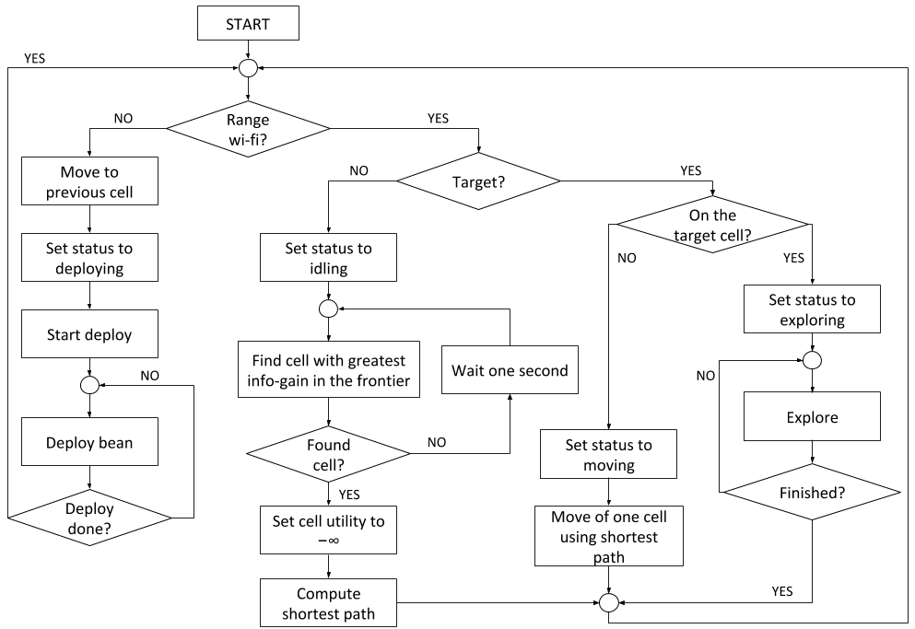

Robot – comportamento dell’agente
La gestione dei fallimenti viene discussa a parte e non è compresa nel workflow di lato

Slide 13
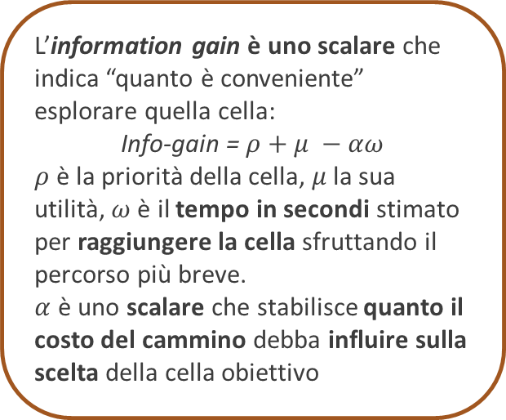
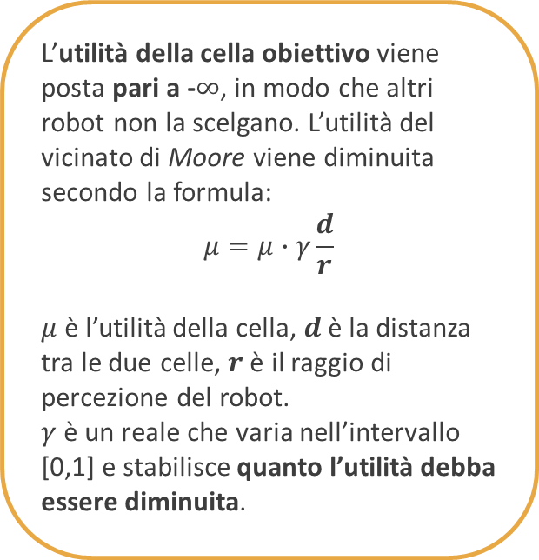
Robot – comportamento dell’agente
I robot tengono in memoria la loro posizione precedente all’interno della griglia
Spostarsi tra due celle richiede più di uno step, tale operazione può essere interrotta solo se si presentano dei fallimenti
Lo stato di idling indica che il robot sta scegliendo una cella
L’utilità della cella obiettivo viene posta pari a -$∞$, in modo che altri robot non la scelgano. L’utilità del vicinato di Moore viene diminuita secondo la formula:
$$μ=μ∙γ\frac{d}{r}$$
$μ$ è l’utilità della cella, $d$ è la distanza tra le due celle, $r$ è il raggio di percezione del robot. $γ$ è un reale che varia nell’intervallo [0,1] e stabilisce quanto l’utilità debba essere diminuita.
Viene calcolata tutta la sequenza delle celle da attraversare. Per tale operazione si sfrutta il grafo condiviso tra i robot e l’algoritmo di Dijkstra
La gestione dei fallimenti viene discussa a parte e non è compresa nel workflow di lato
L’information gain è uno scalare che indica “quanto è conveniente” esplorare quella cella: Info-gain = $ρ+μ −αω$
$ρ$ è la priorità della cella, $μ$ la sua utilità, $ω$ è il tempo in secondi stimato per raggiungere la cella sfruttando il percorso più breve. $α$ è uno scalare che stabilisce quanto il costo del cammino debba influire sulla scelta della cella obiettivo
Se non vi sono celle nella frontiera, il robot attende che ne vengano scoperte di nuove
Anche l’esplorazione richiede più step poiché il robot deve muoversi per un’area di 9 m², utilizzando i suoi sensori per la ricerca dei feriti
Rilasciare un ripetitore richiede vari secondi.

Slide 14
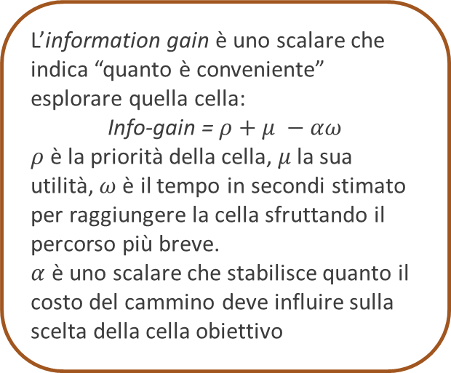
Robot – comportamento dell’agente
Lo stato di idling indica che il robot sta scegliendo una cella
L’information gain è uno scalare che indica “quanto è conveniente” esplorare quella cella: Info-gain = $ρ+μ −αω$
$ρ$ è la priorità della cella, $μ$ la sua utilità, $ω$ è il tempo in secondi stimato per raggiungere la cella sfruttando il percorso più breve. $α$ è uno scalare che stabilisce quanto il costo del cammino deve influire sulla scelta della cella obiettivo
Se non vi sono celle nelle frontiera, il robot attende che ne vengano scoperte di nuove

Slide 15
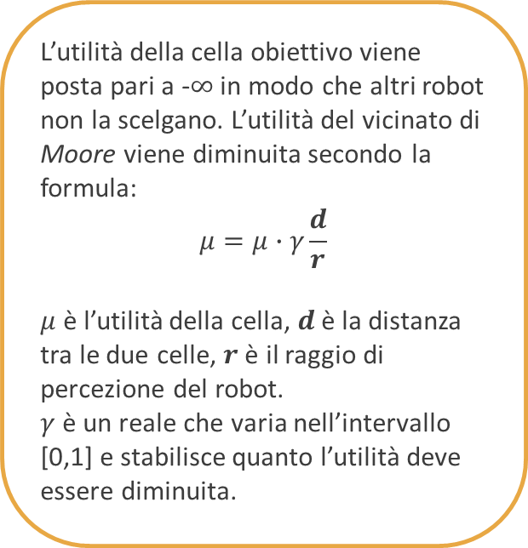
Robot – comportamento dell’agente
Spostarsi tra due celle richiede più di uno step, tale operazione può essere interrotta solo se si presentano dei fallimenti
L’utilità della cella obiettivo viene posta pari a -$∞$ in modo che altri robot non la scelgano. L’utilità del vicinato di Moore viene diminuita secondo la formula:
$$μ=μ∙γ\frac{d}{r}$$
$μ$ è l’utilità della cella, $d$ è la distanza tra le due celle, $r$ è il raggio di percezione del robot. $γ$ è un reale che varia nell’intervallo [0,1] e stabilisce quanto l’utilità deve essere diminuita.
Viene calcolata tutta la sequenza delle celle da attraversare. Per tale operazione si sfrutta il grafo condiviso tra i robot e l’algoritmo di Dijkstra
Anche l’esplorazione richiede più step poiché il robot deve muoversi per un’area di 9 m² utilizzando i suoi sensori alla ricerca di feriti

Slide 16

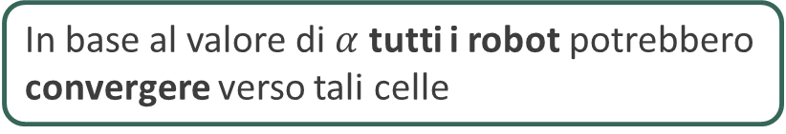
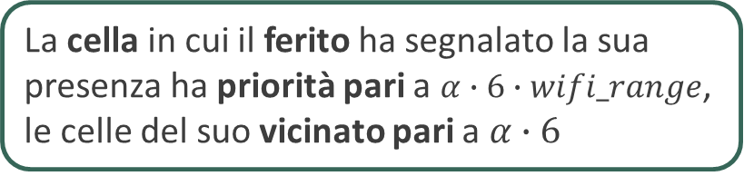
Robot – metodi di prioritizzazione
Quando un ferito segnala la sua presenza, è probabile che nelle sue vicinanze ci siano altri feriti
Risulta necessario fare in modo che i robot prediligano l’esplorazione di tali celle senza inficiare sulle performance complessive del sistema
La cella in cui il ferito ha segnalato la sua presenza ha priorità pari a 1, le celle del suo vicinato pari a ⅓
La cella in cui il ferito ha segnalato la sua presenza ha priorità pari a $α∙6∙wifi_range$, le celle del suo vicinato pari a $α∙6$
In base al valore di $α$ tutti i robot potrebbero convergere verso tali celle
Solo i robot nel raggio del ripetitore tenderanno ad esplorare tale area

Slide 17
Robot – possibilità di fallimento
Sono stati considerati due casi di fallimento nei quali il sistema stesso può reagire a tale evento
Non sono stati contemplati i casi in cui sia un ripetitore già attivo a fallire, in quanto il ripristino deve essere effettuato direttamente dall’uomo.
Tale necessità deriva dal fatto che non è possibile stabilire una buona strategia per un ripristino autonomo della rete.
La ridondanza delle schede di rete permette di garantire che i robot siano sempre in grado di comunicare, pagando un costo aggiuntivo ridotto. Così facendo, non bisogna contemplare casistiche di fallimento dei sistemi di comunicazione.
Il ripetitore disposto è difettoso
Si danneggiano dei sistemi di un robot
I robot sono in grado di riconoscere se il ripetitore appena rilasciato è difettoso
Nel caso lo sia, dopo averlo verificato, il robot dovrà rilasciare un altro ripetitore nella stessa area
Si è assunto che la probabilità che un ripetitore sia difettosa è pari a 10⁻⁸, perché si assume che vi siano dei controlli precedenti
Poiché vi è ridondanza delle schede di rete, si assume che qualunque sia il fallimento il robot rimanga in grado di comunicare
Il robot, mediante la rete, segnalerà il danno subito e la sua posizione
Inoltre, ripristinerà le condizioni della cella obiettivo (se ne possedeva una), così da permettere ad altri robot di esplorarla
La probabilità di fallimento è pari a 10⁻⁸

Slide 18





Metodologia di interazione – la nostra proposta
L’interazione tra gli agenti è mediata da un artefatto: un server/pc collegato al ripetitore madre
Prima di stabilire la nuova cella obiettivo
Aggiorna i dati locali
Condivide le nuove informazioni

Slide 19
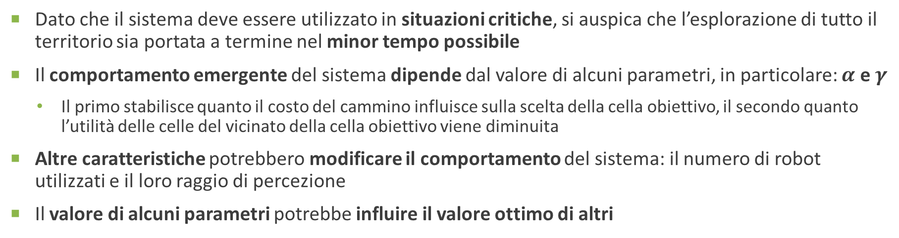
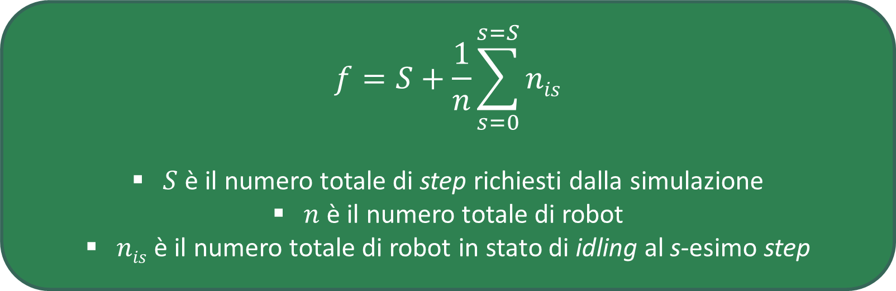
Inferenza dei parametri - motivazioni
Dato che il sistema deve essere utilizzato in situazioni critiche, si auspica che l’esplorazione di tutto il territorio sia portata a termine nel minor tempo possibile
Il comportamento emergente del sistema dipende dal valore di alcuni parametri, in particolare: $α$ e $γ$
Il primo stabilisce quanto il costo del cammino influisce sulla scelta della cella obiettivo, il secondo quanto l’utilità delle celle del vicinato della cella obiettivo viene diminuita
Altre caratteristiche potrebbero modificare il comportamento del sistema: il numero di robot utilizzati e il loro raggio di percezione
Il valore di alcuni parametri potrebbe influire il valore ottimo di altri
$$f=S+\frac{1}{n}\sum_{s=0}^{s=S}{nis}$$
$S$ è il numero totale di step richiesti dalla simulazione
$n$ è il numero totale di robot
$nis$ è il numero totale di robot in stato di idling al s-esimo step
Processo di ottimizzazione → variante automatica di PSO

Slide 20
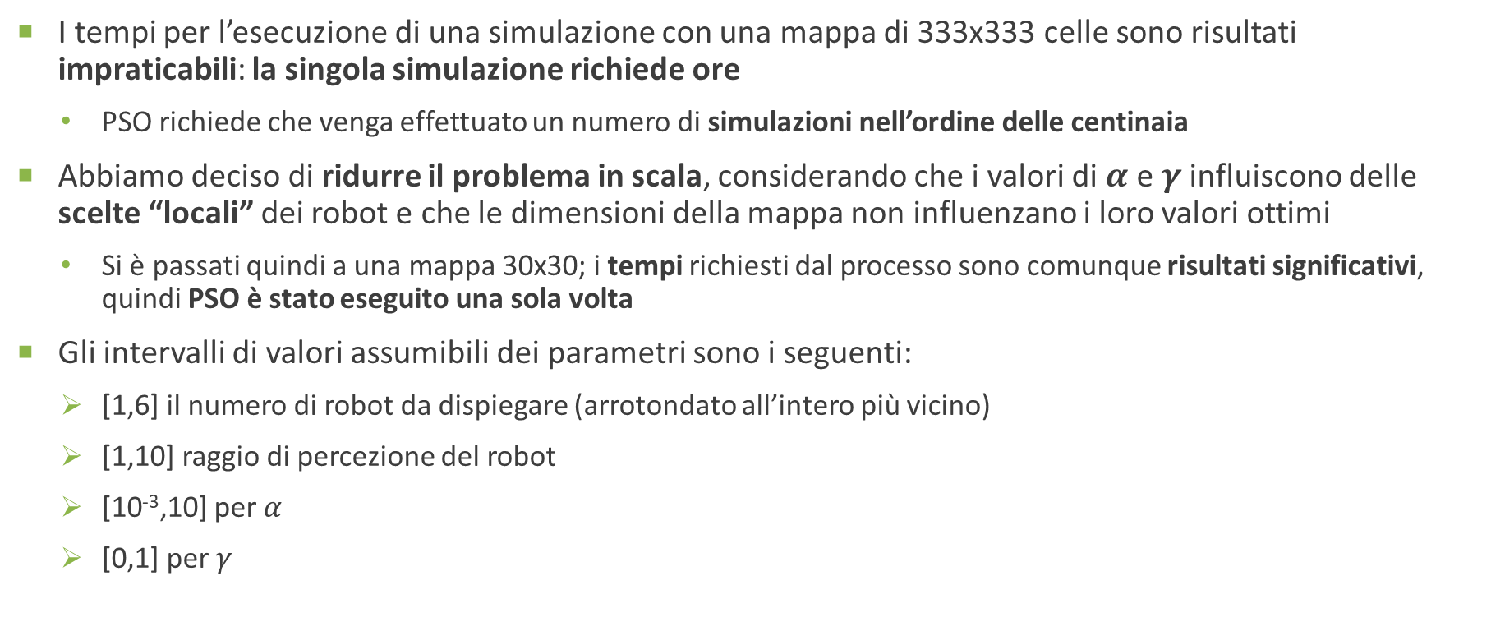
Inferenza dei parametri – problemi e risultati
I tempi per l’esecuzione di una simulazione con una mappa di 333x333 celle sono risultati impraticabili: la singola simulazione richiede ore
PSO richiede che venga effettuato un numero di simulazioni nell’ordine delle centinaia
Abbiamo deciso di ridurre il problema in scala, considerando che i valori di $α$ e $γ$influiscono delle scelte “locali” dei robot e che le dimensioni della mappa non influenzano i loro valori ottimi
Si è passati quindi a una mappa 30x30; i tempi richiesti dal processo sono comunque risultati significativi, quindi PSO è stato eseguito una sola volta
Gli intervalli di valori assumibili dei parametri sono i seguenti:
[1,6] il numero di robot da dispiegare (arrotondato all’intero più vicino)
[1,10] raggio di percezione del robot
[10⁻³,10] per $α$
[0,1] per $γ$
Anche se il processo è stato eseguito una sola volta, possiamo considerare affidabili i risultati, poiché ha presentato convergenza fin dalle iterazioni non trovando configurazioni significativamente migliori.
Valutando i tempi impiegati dal sistema con i parametri ottimi, tali tempi sono prossimi al minimo tempo necessario.
→ 6 robot
→ 6 celle come raggio
→ 8.233
→ 0.65

Slide 21
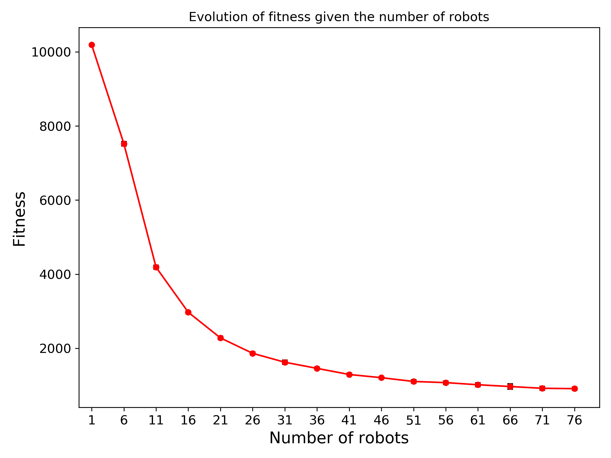
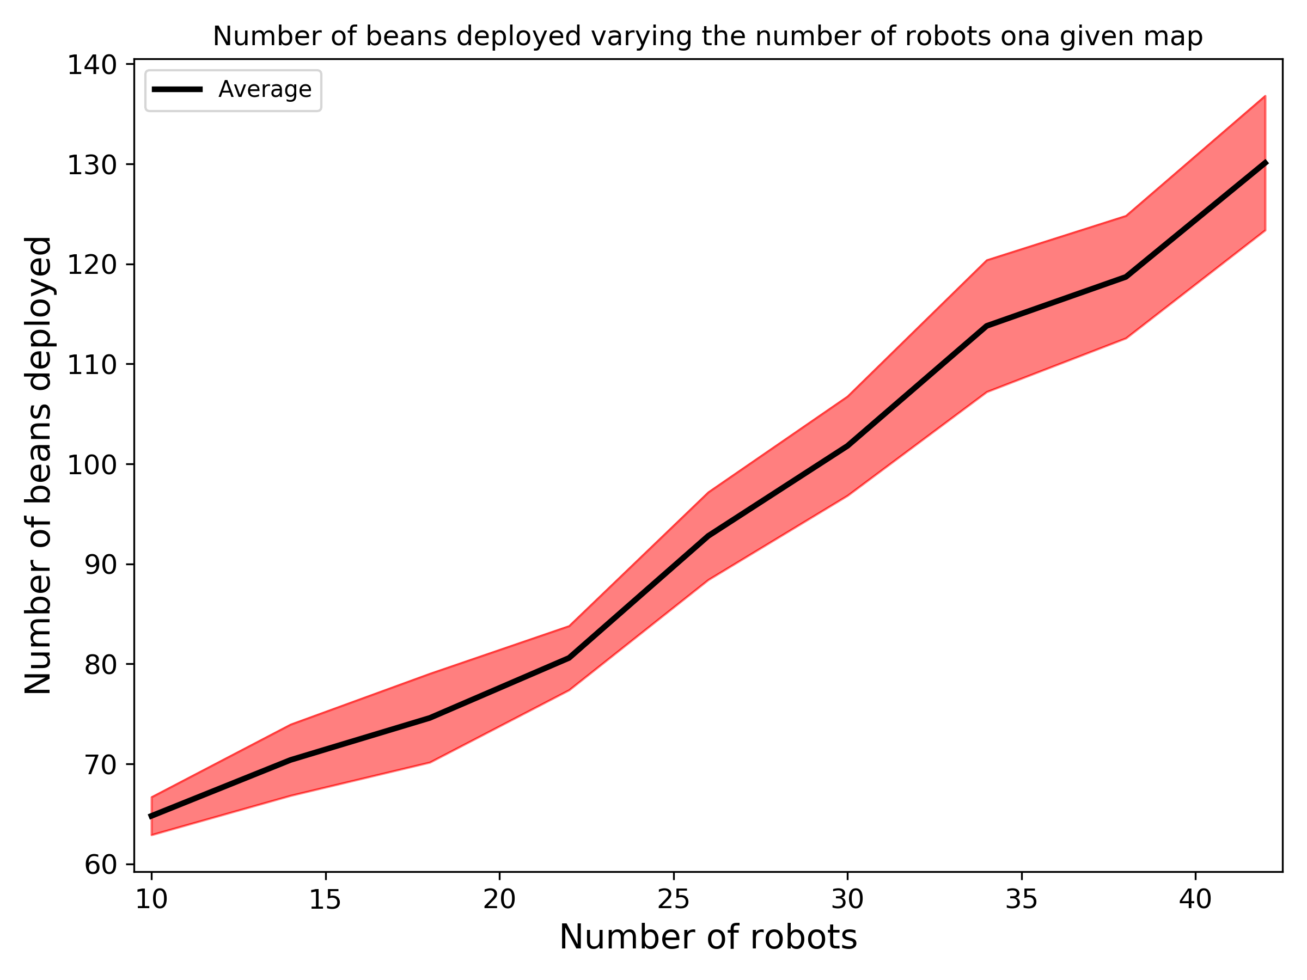
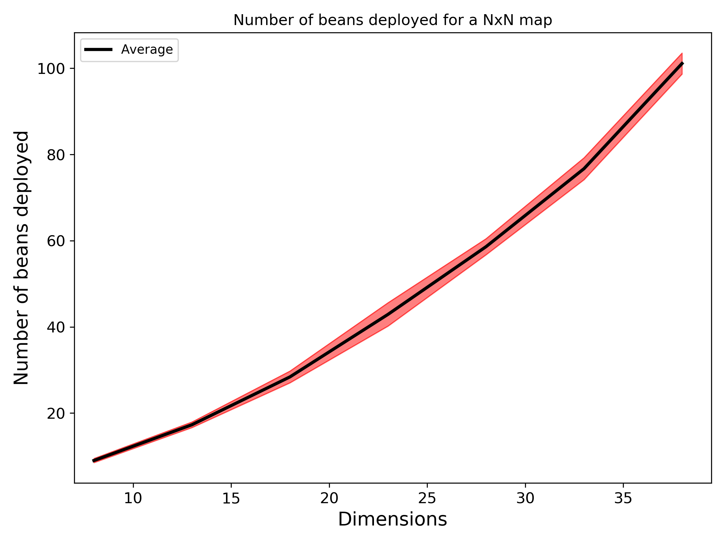
Risultati – analisi macroscopiche
Il numero di ripetitori rilasciati non dipende solo dalle dimensioni del territorio, ma anche dal numero di robot impiegati nell’esplorazione
I valori in rosso sono la media del valore di fitness, in nero (poco visibili) sono rappresentati gli errorbar rispetto alle deviazioni standard
Per un numero basso di robot, i tempi di esplorazione calano significativamente. Per un numero alto di robot i tempi non diminuiscono di molto e il numero di robot in idling nelle ultime iterazioni penalizza il valore di fitness

Slide 22
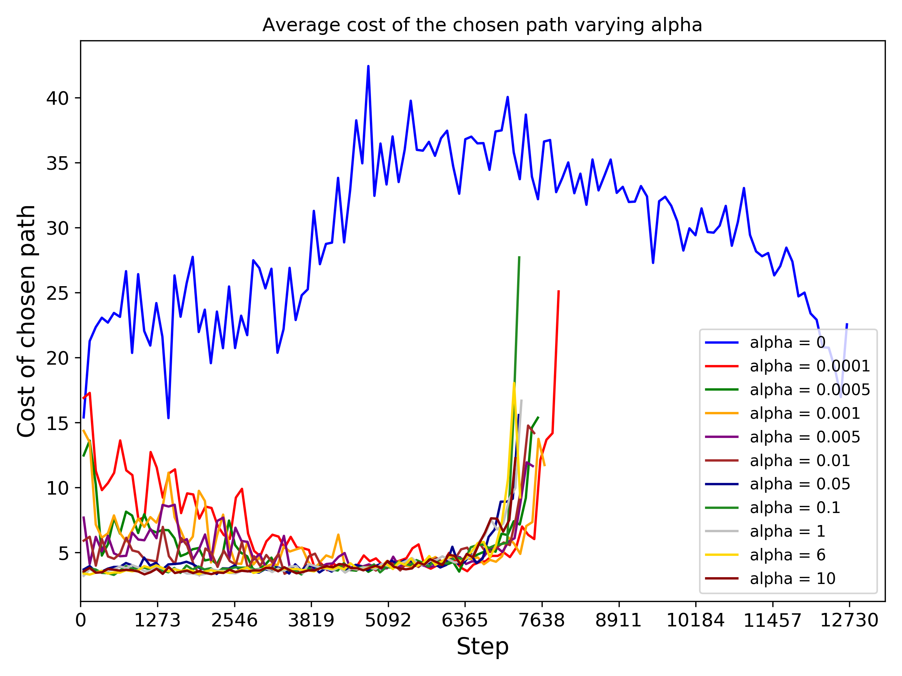
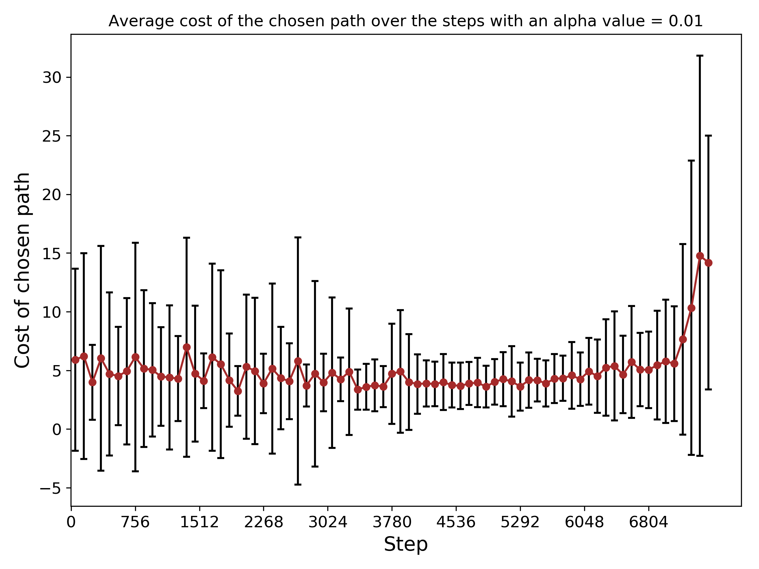
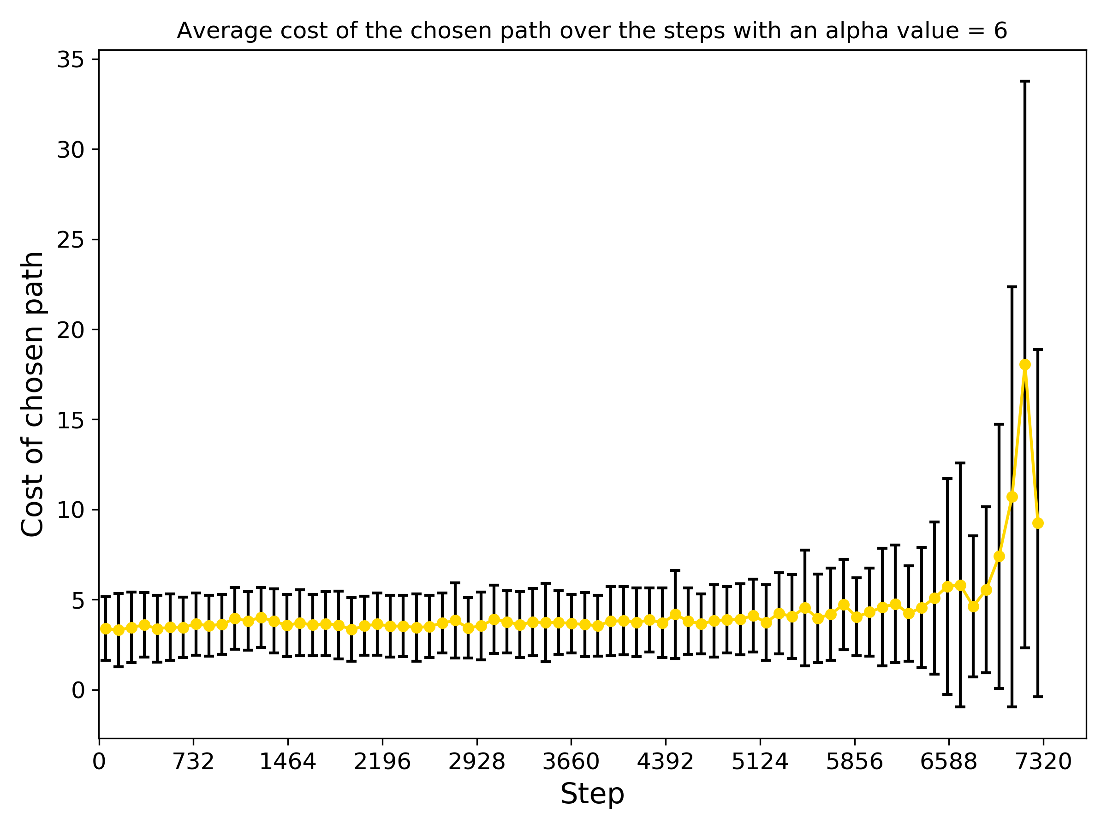

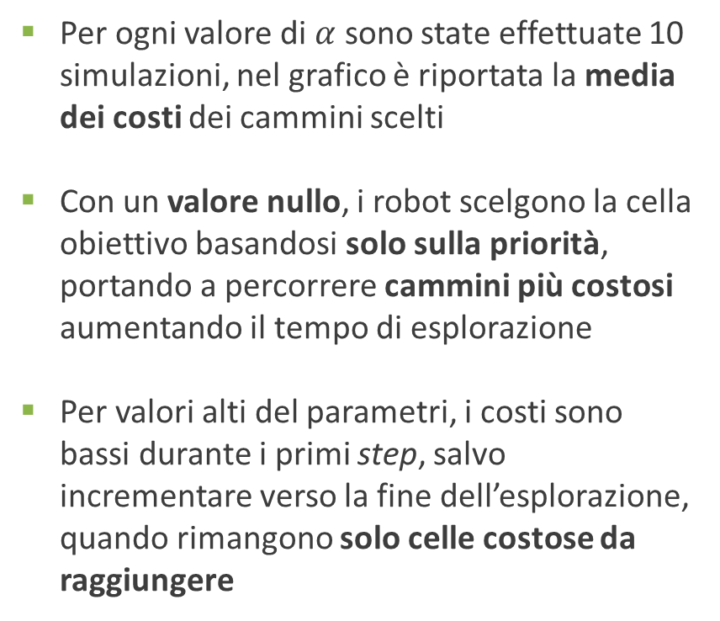
Risultati – parametro $α$
Per ogni valore di $α$ sono state effettuate 10 simulazioni, nel grafico è riportata la media dei costi dei cammini scelti
Con un valore nullo, i robot scelgono la cella obiettivo basandosi solo sulla priorità, portando a percorrere cammini più costosi aumentando il tempo di esplorazione
Per valori alti del parametri, i costi sono bassi durante i primi step, salvo incrementare verso la fine dell’esplorazione, quando rimangono solo celle costose da raggiungere

Slide 23
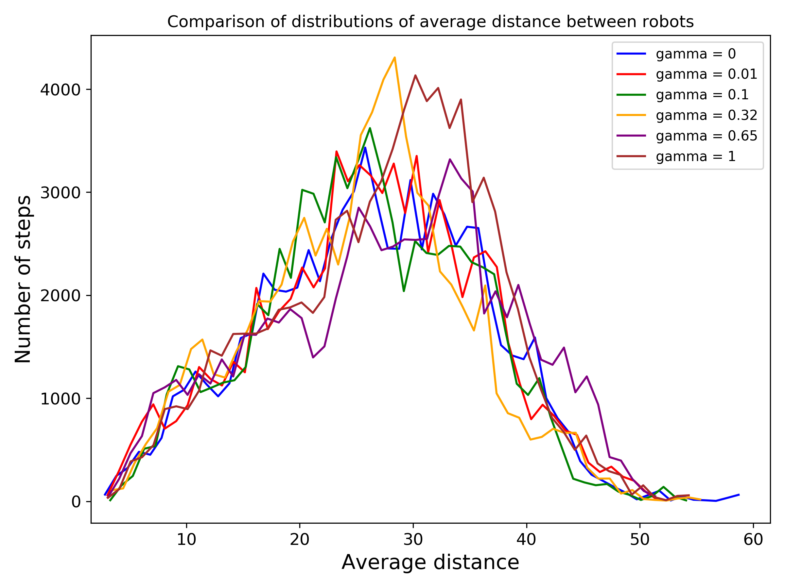
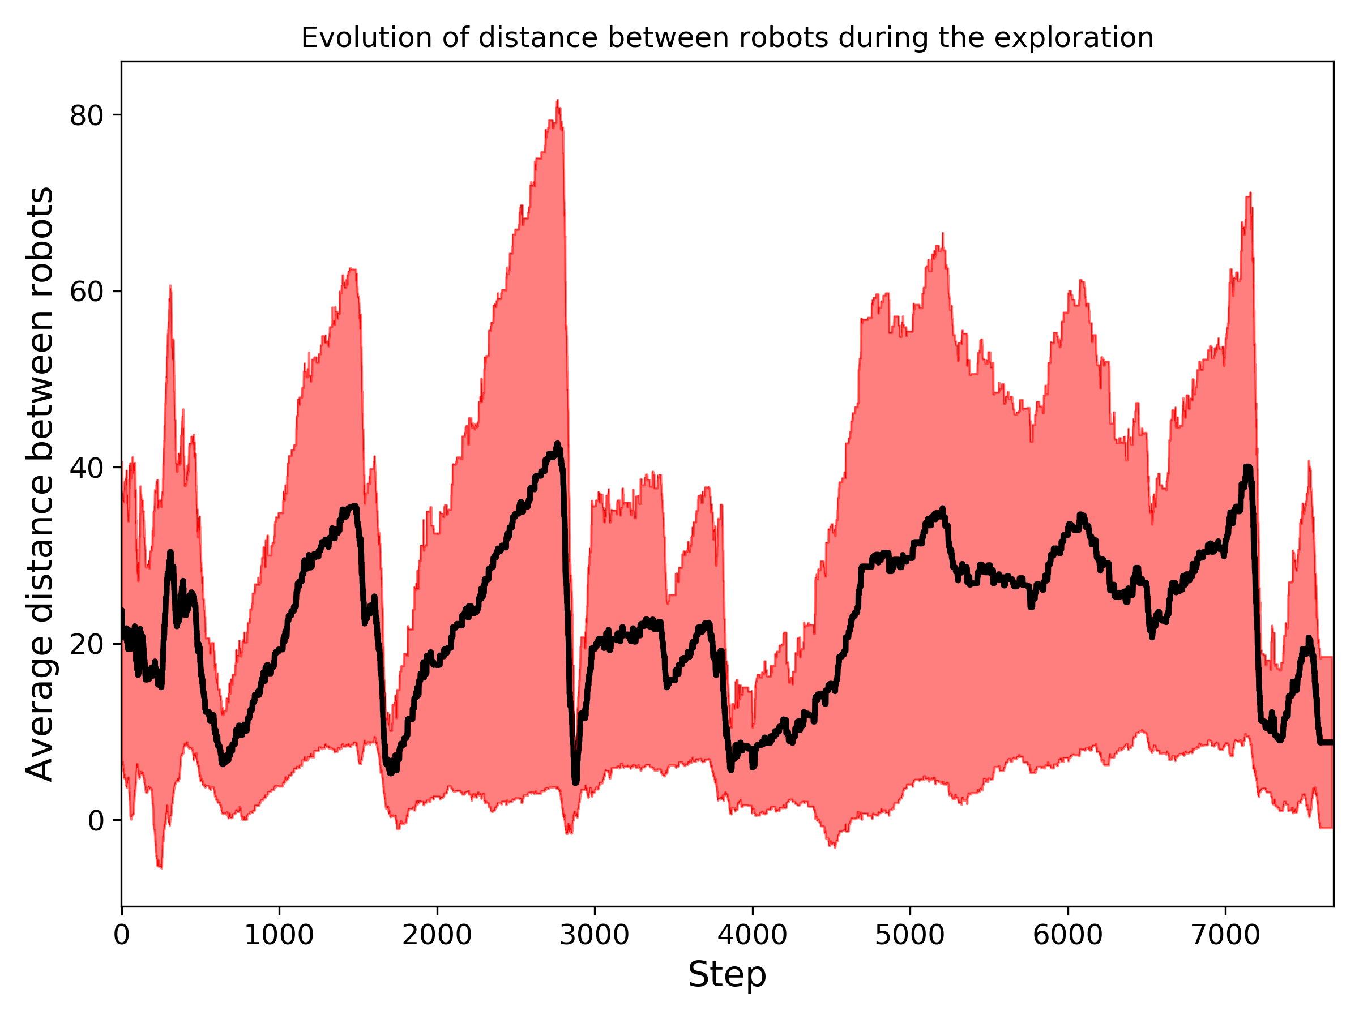
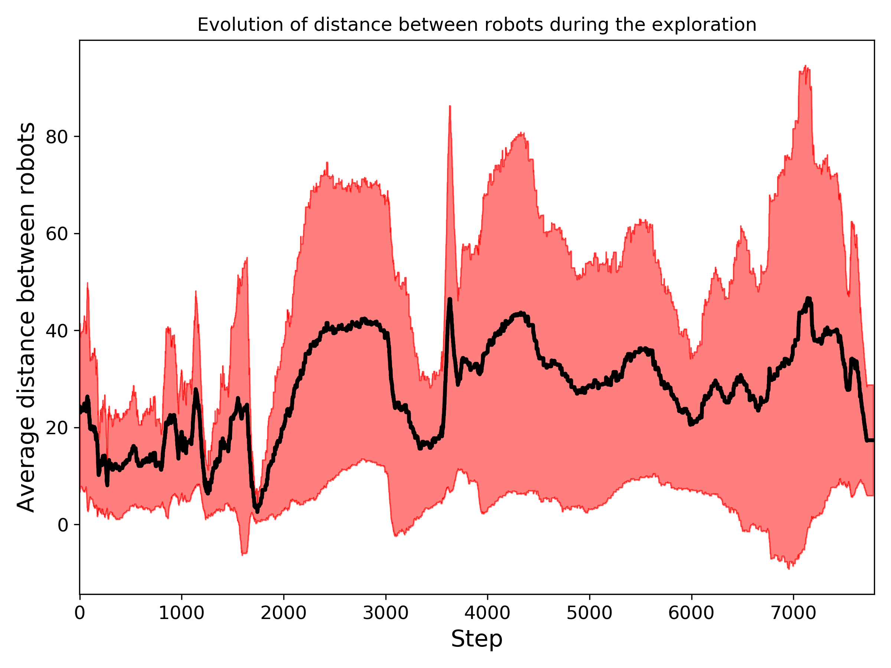


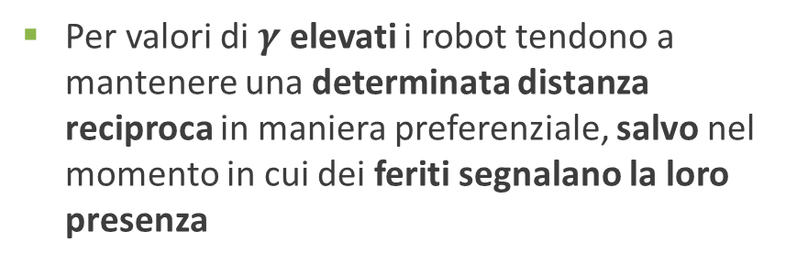
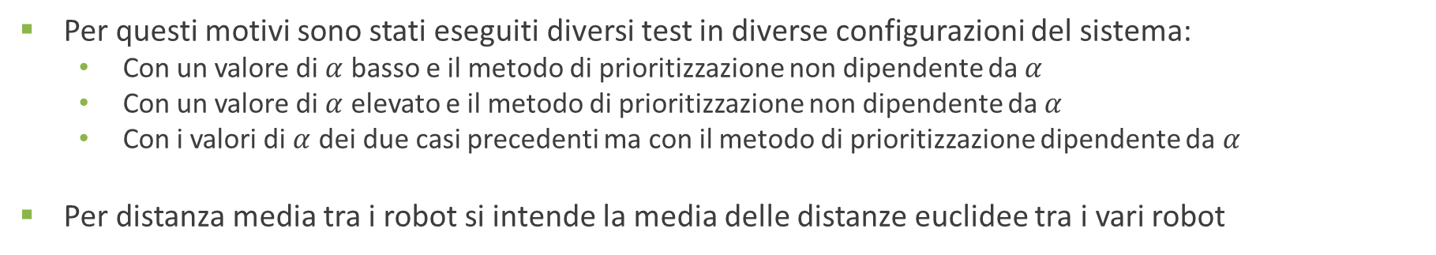
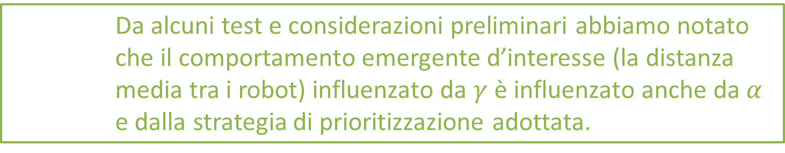
Risultati – parametro $γ$
Risultati – parametro $γ$, $α$ basso
Poiché i costi dei percorsi non influiscono significativamente sulle scelte ($α$pari a 10⁻⁴), nel momento in cui un ferito riesce a segnalare la sua presenza i robot convergono in quell’area
Da alcuni test e considerazioni preliminari abbiamo notato che il comportamento emergente d’interesse (la distanza media tra i robot) influenzato da $γ$ è influenzato anche da $α$ e dalla strategia di prioritizzazione adottata.
Evolution of distance between robots during the exploration with gamma = 0.32
Evolution of distance between robots during the exploration with gamma = 0.65
Per valori di $γ$ elevati i robot tendono a mantenere una determinata distanza reciproca in maniera preferenziale, salvo nel momento in cui dei feriti segnalano la loro presenza
Per questi motivi sono stati eseguiti diversi test in diverse configurazioni del sistema:
Con un valore di $α$ basso e il metodo di prioritizzazione non dipendente da $α$
Con un valore di $α$ elevato e il metodo di prioritizzazione non dipendente da $α$
Con i valori di $α$ dei due casi precedenti ma con il metodo di prioritizzazione dipendente da $α$
Per distanza media tra i robot si intende la media delle distanze euclidee tra i vari robot

Slide 24
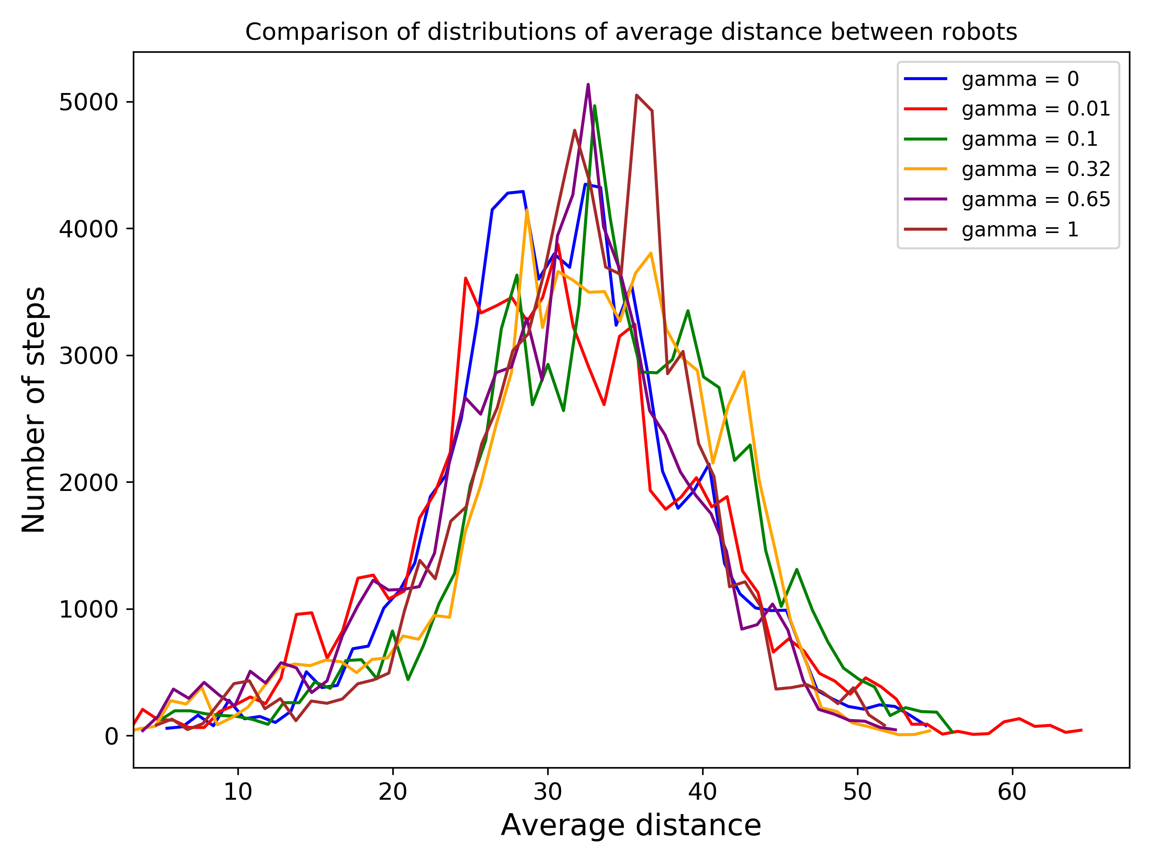
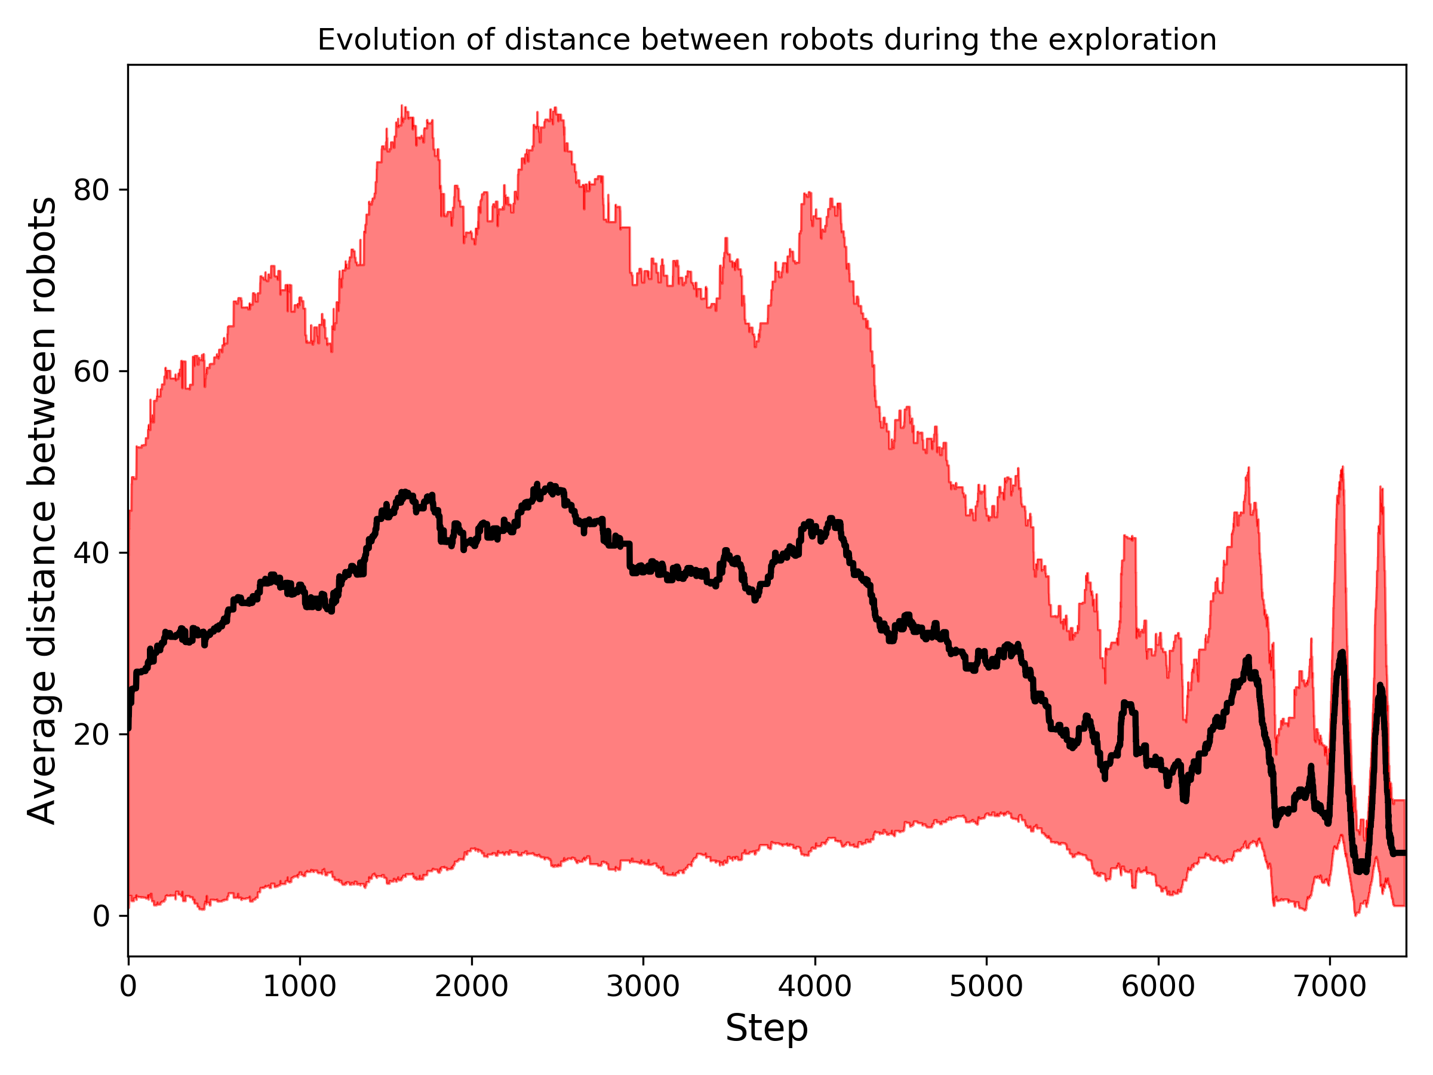
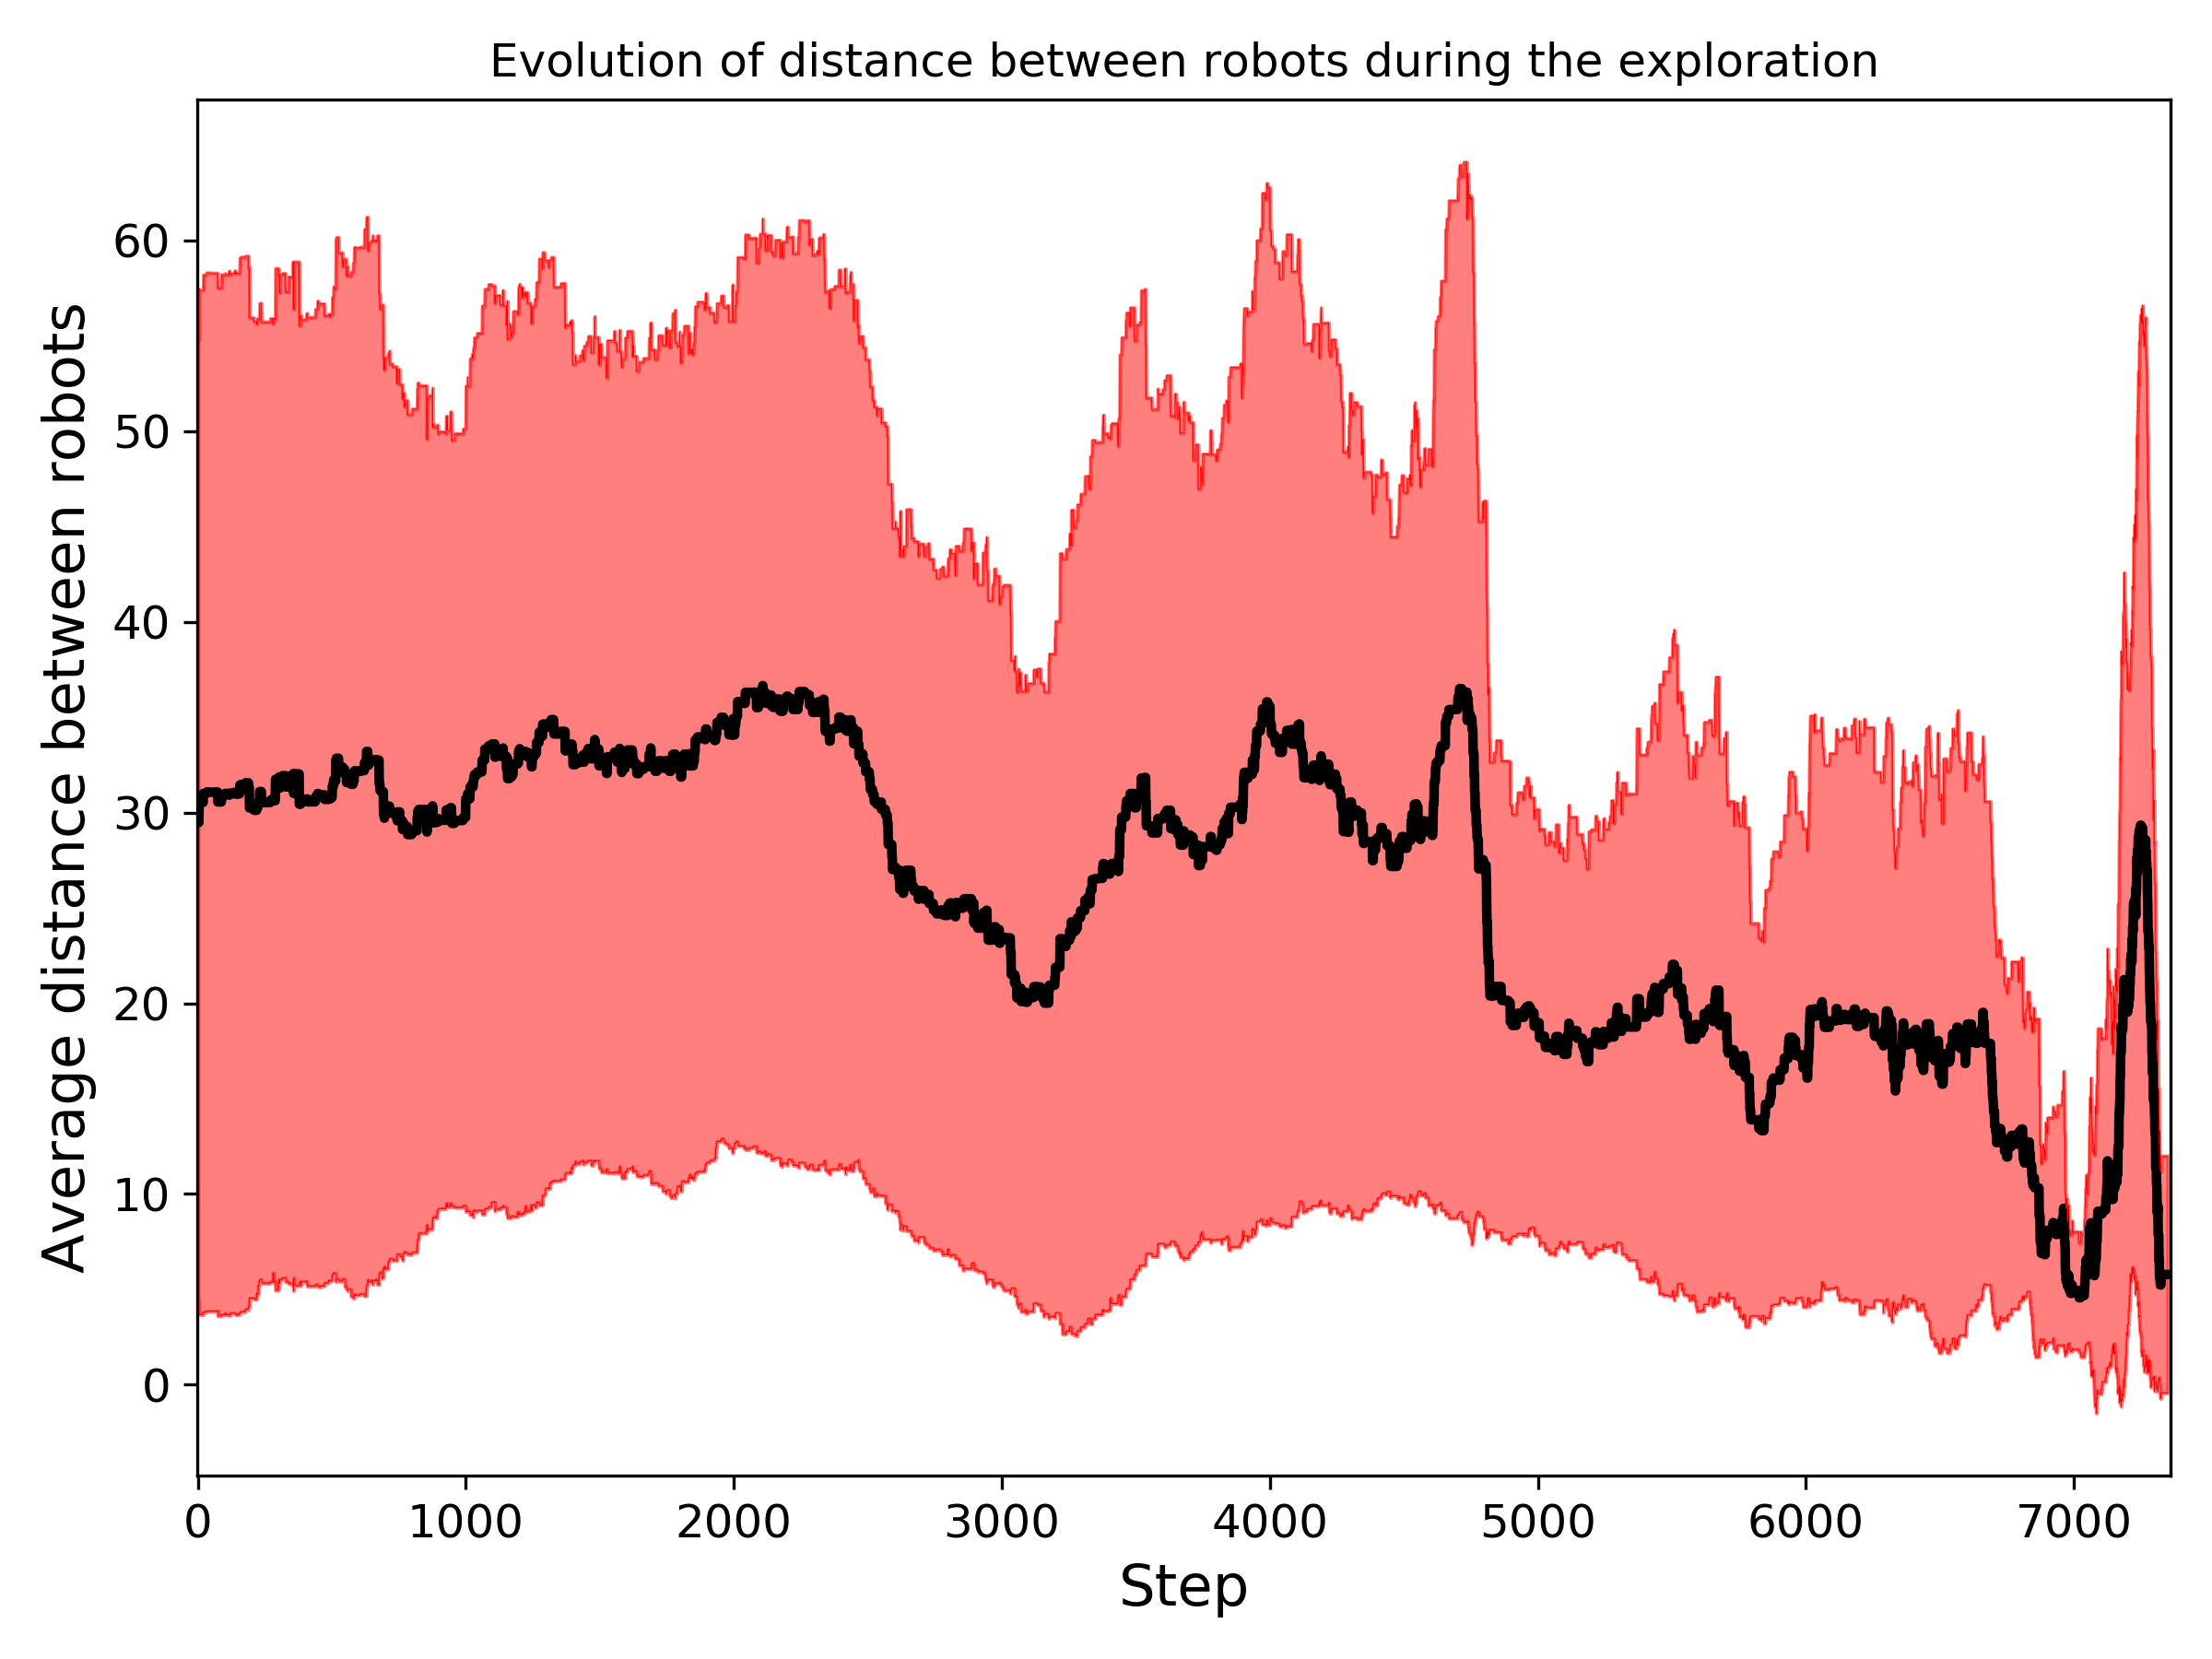

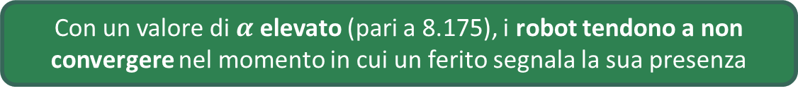
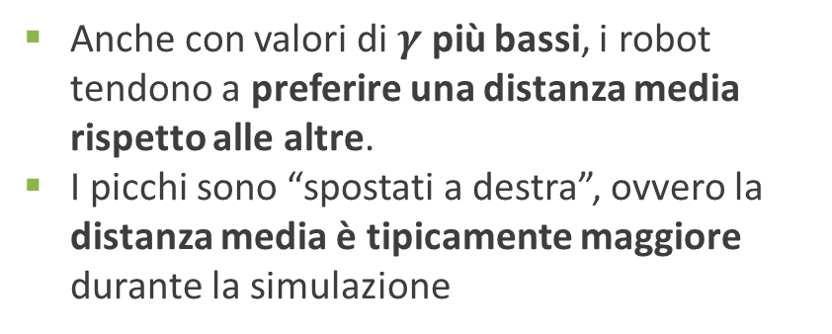
Risultati – parametro $γ$, $α$ elevato
Con un valore di $α$ elevato (pari a 8.175), i robot tendono a non convergere nel momento in cui un ferito segnala la sua presenza
Evolution of distance between robots during the exploration with gamma = 0.32
Evolution of distance between robots during the exploration with gamma = 0.65
Anche con valori di $γ$ più bassi, i robot tendono a preferire una distanza media rispetto alle altre.
I picchi sono “spostati a destra”, ovvero la distanza media è tipicamente maggiore durante la simulazione

Slide 25
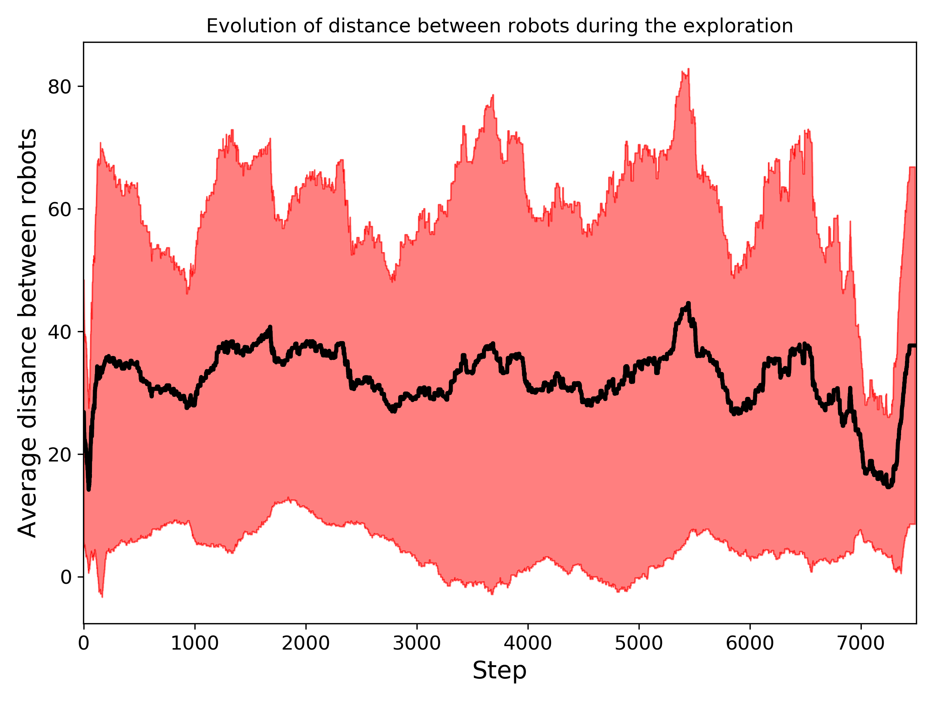

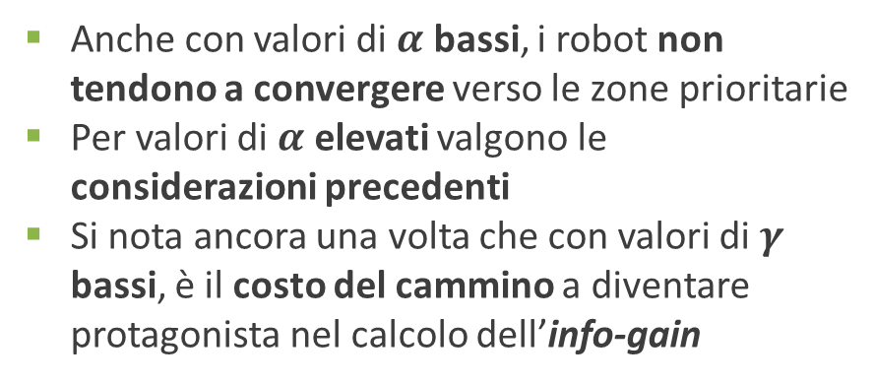
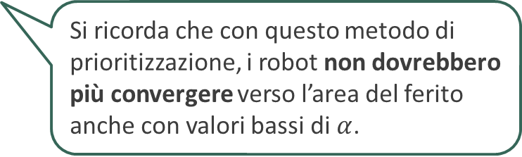
Risultati – metodo di prioritizzazione basato su $α$
Si ricorda che con questo metodo di prioritizzazione, i robot non dovrebbero più convergere verso l’area del ferito anche con valori bassi di $α$.
Evolution of distance between robots during the exploration with gamma = 0.32
Anche con valori di $α$ bassi, i robot non tendono a convergere verso le zone prioritarie
Per valori di $α$ elevati valgono le considerazioni precedenti
Si nota ancora una volta che con valori di $γ$ bassi, è il costo del cammino a diventare protagonista nel calcolo dell’info-gain

Slide 26
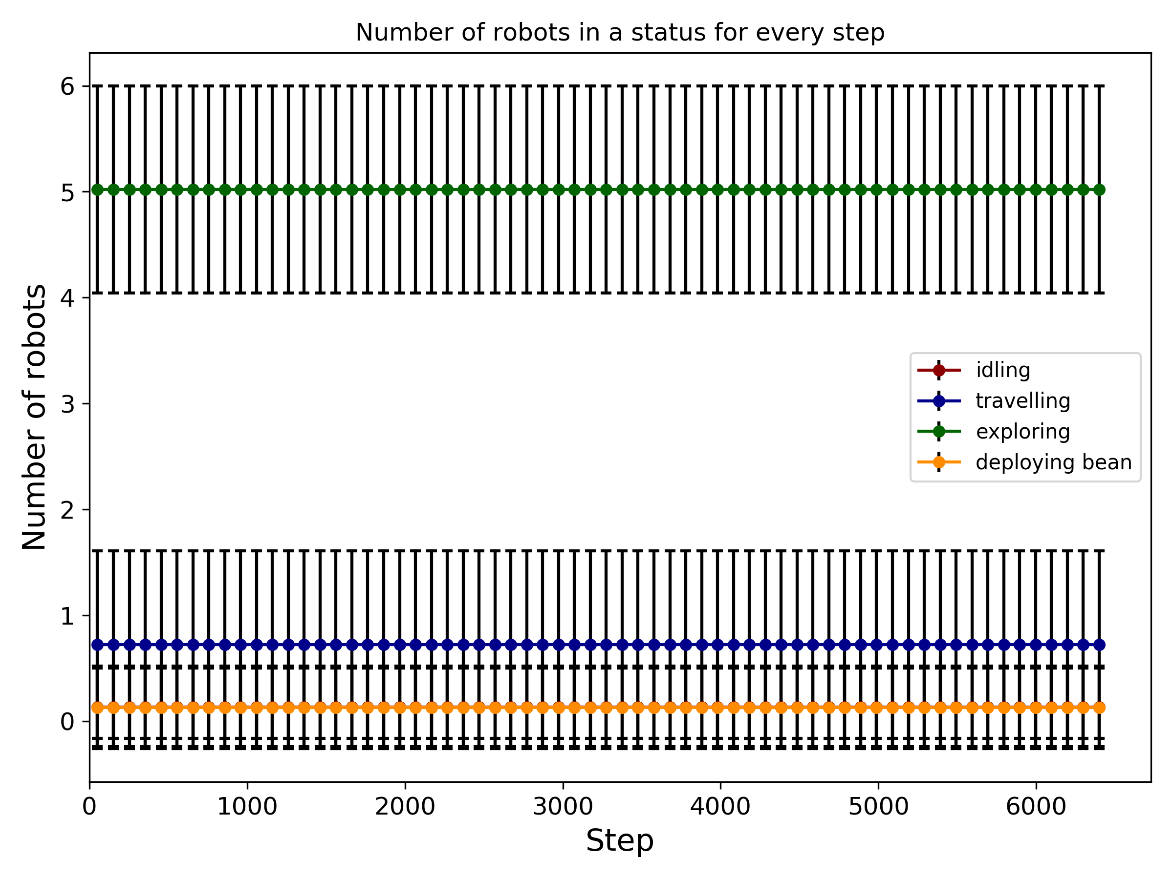
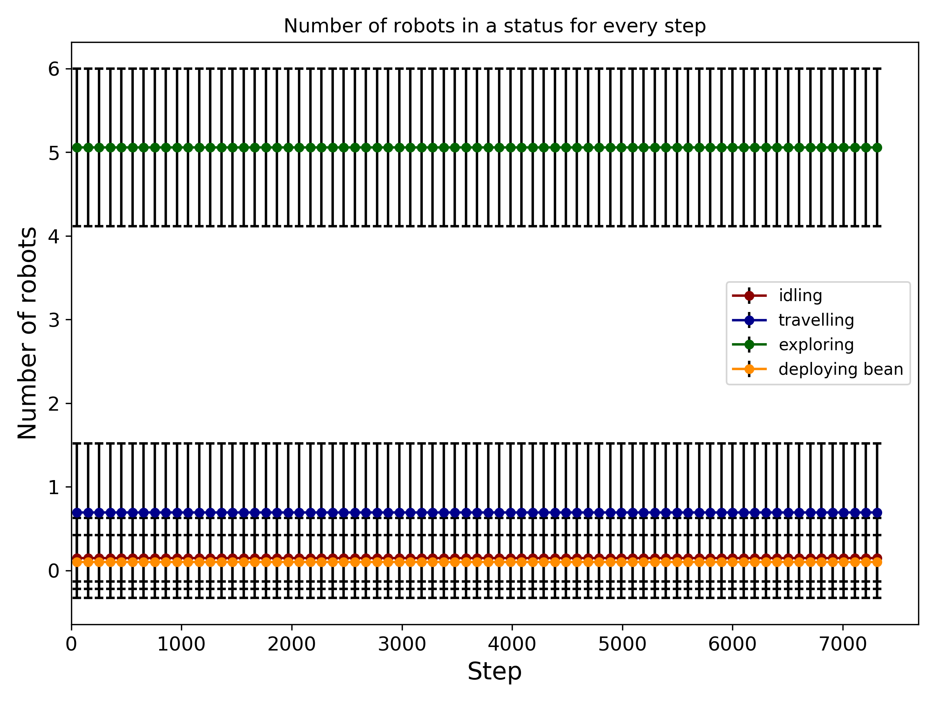
Risultati – stato dei robot
Per la maggior parte del tempo, i robot sono impegnati a esplorare le celle o a viaggiare tra le varie celle. Ciò significa che non vi sono sprechi di tempo significativi dovuti ad altre attività
Mappa con zone irraggiungibili
Mappa generata casualmente

Slide 27
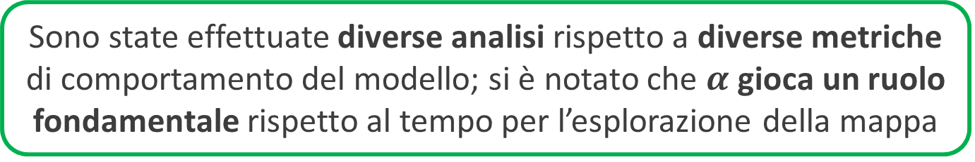
conclusioni
Il modello proposto da Burgard et al. è stato integrato con la tecnologia OWL; il simulatore è stato realizzato mediante MESA
Non è stato possibile effettuare più processi di ottimizzazione a causa di limitazioni dovute al tempo richiesto; i risultati ottenuti sono stati considerati validi valutando le performance di PSO
Sono state effettuate diverse analisi rispetto a diverse metriche di comportamento del modello; si è notato che $α$ gioca un ruolo fondamentale rispetto al tempo per l’esplorazione della mappa

Slide 28
GRAZIE PER
L’ATTENZIONE
Icons made by Freepik, Hanan, Smashicons & Becris, from www.flaticon.com

